Slide 1



Superintendência de Gestão Ambiental
UNIVERSIDADE DE SÃO PAULO
Professora Patrícia Iglecias

Slide 2


Seleção
SGA MISSÃO
Governança: Planos Diretores Ambientais dos campi; Projetos nas unidades
Programas ambientais: Reservas Ecológicas; USP Sustentabilidade
Processos educativos continuados, programas e projetos de educação ambiental: USP Recicla; Disciplina EAD; Mostra Ecofalante
Cooperação entre a USP e parceiros para o desenvolvimento de pesquisas científicas e técnico-educacionais: Redes; Setores Público e Privado
Ranking e Conferências: UI GreenMetric, COP das Mudanças Climáticas, ONU
Documentos técnicos; Material de apoio

Slide 3


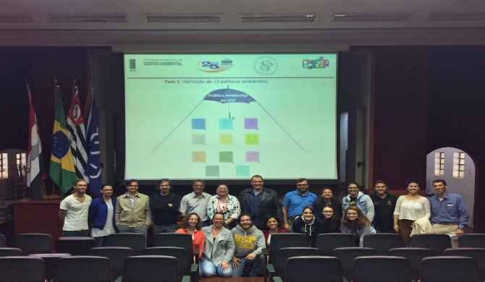
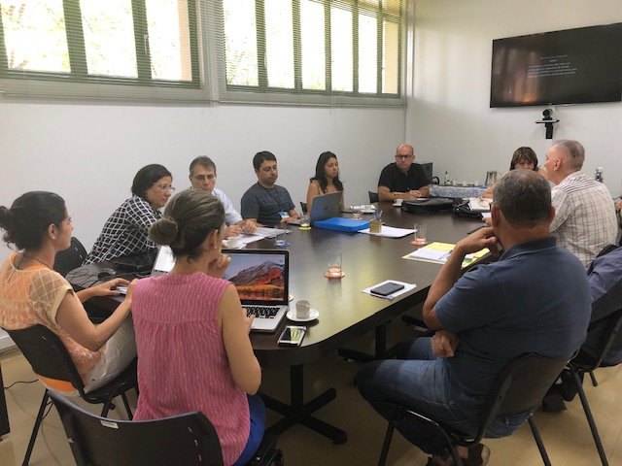

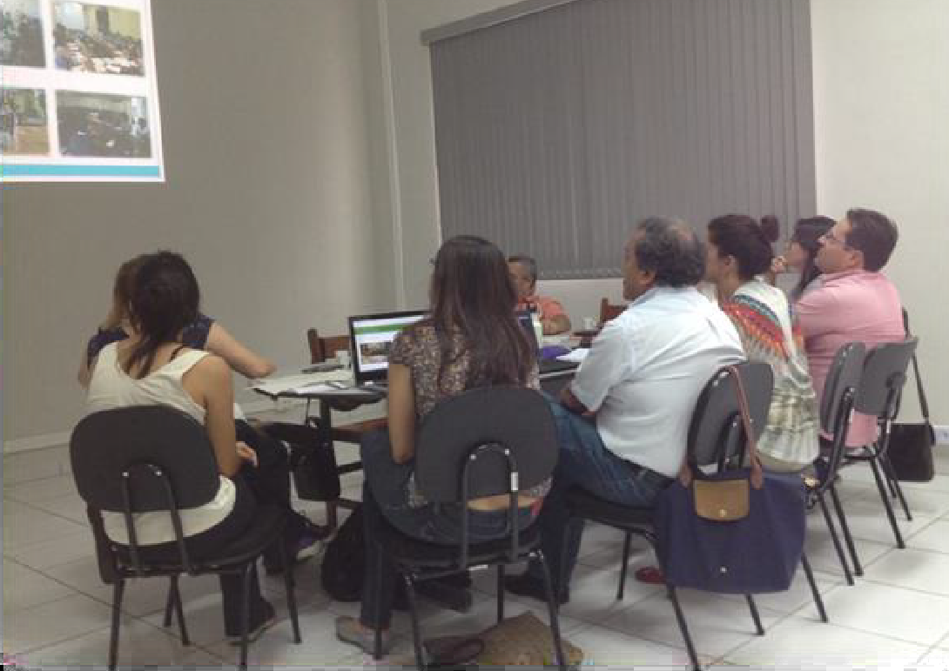
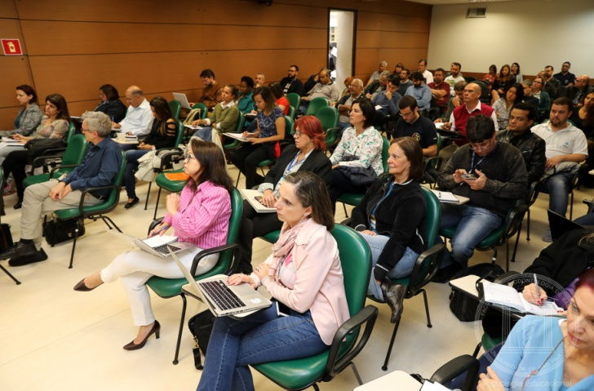
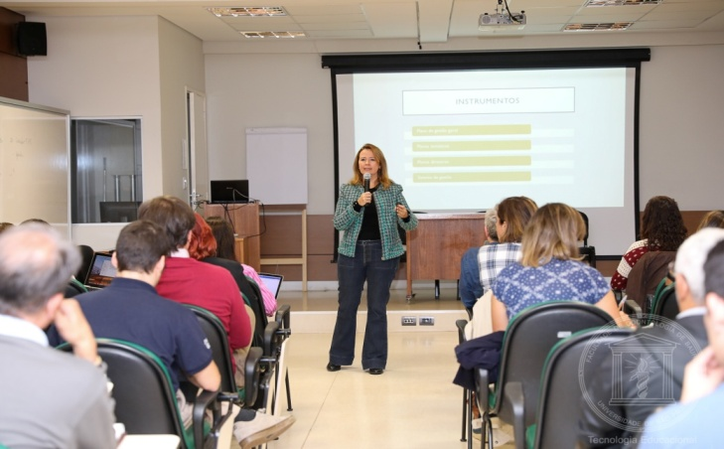
Seleção
PLANOS DIRETORES
GT- Pirassununga
GT- Bauru
Treinamento - Bauru
GT- Ribeirão Preto

Slide 4
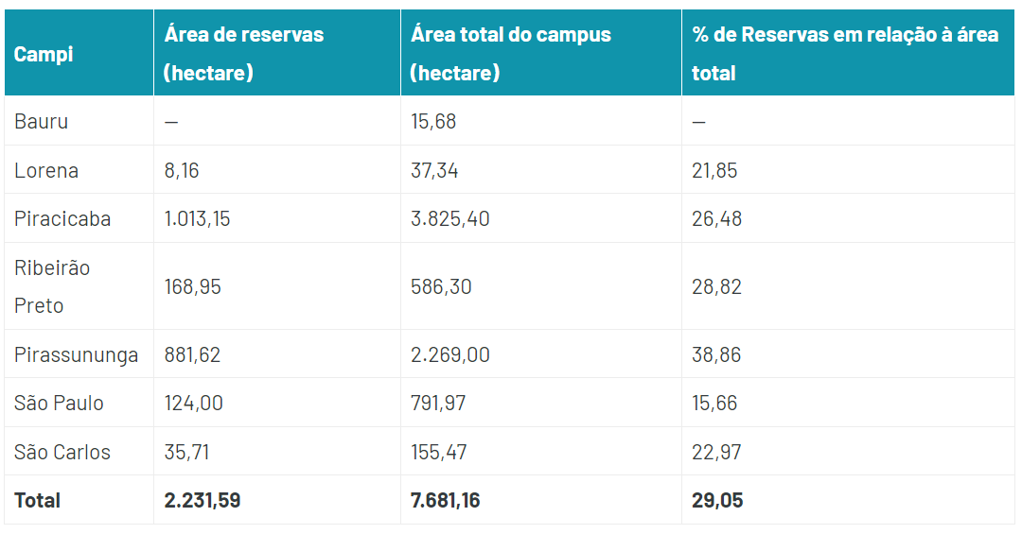
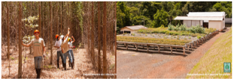
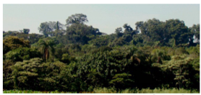
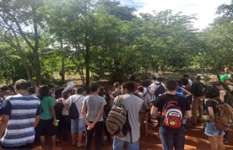
Seleção
RESERVAS ECOLÓGICAS
Piracicaba - Campus
Pirassununga - Campus
  Portarias específicas que reforçam a necessidade de conservação e preservação dessas áreas
  Política Ambiental e temas pertinentes como áreas verdes e reservas ecológicas; fauna; uso e ocupação territorial
  Alíneas orçamentárias específicas destinadas a projetos que visem a recuperação e manutenção dessas áreas e ecossistemas
  Desenvolvimento de atividades de ensino, pesquisa e extensão
Ribeirão Preto - Campus

Slide 5

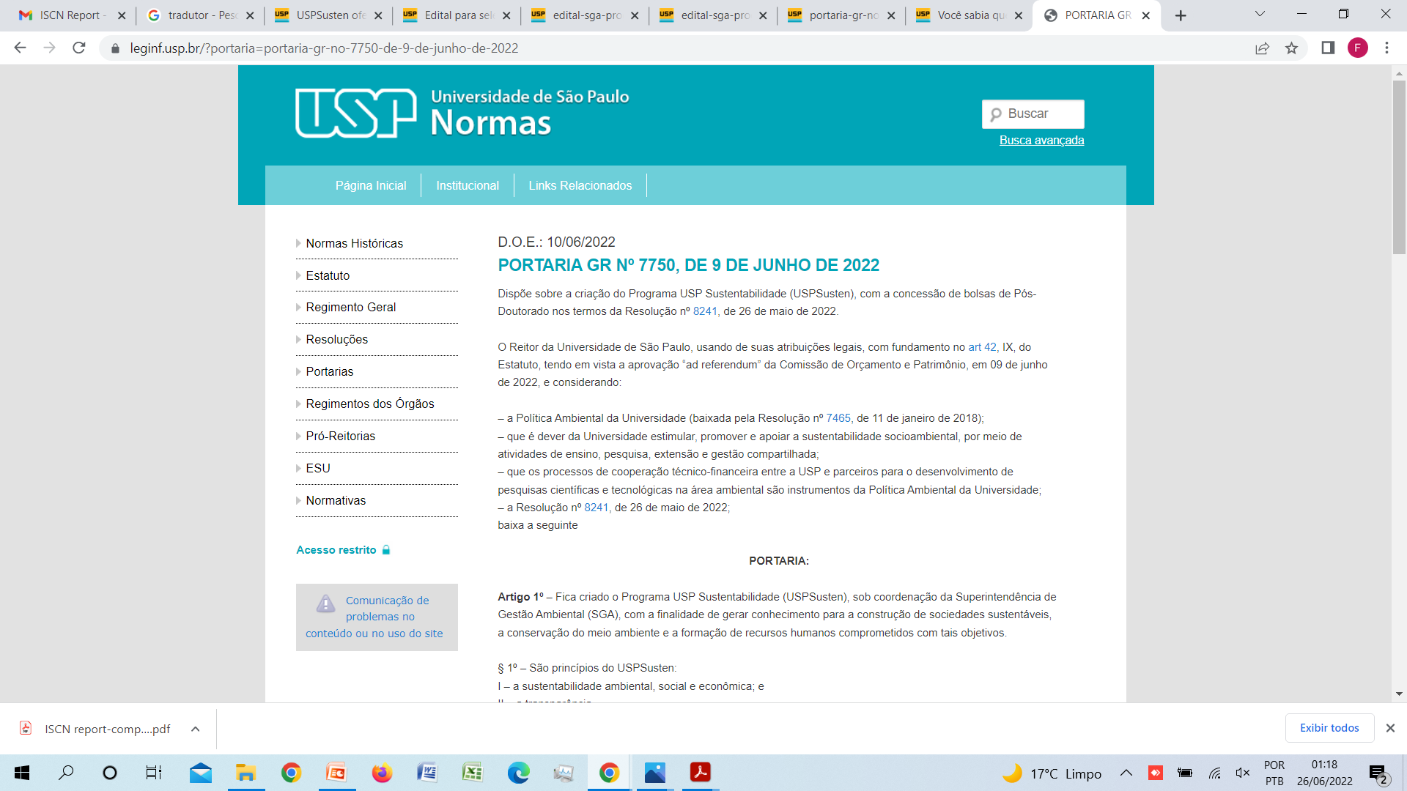
Seleção
USP SUSTENTABILIDADE
Pesquisas realizadas por Pós-doutores que contribuem para ações estratégicas da USP em sustentabilidade e com políticas públicas
Inscrições: 180
Selecionados: 32
Início: 01 / 09 / 2022
Unidades USP: EACH, EESC, ESALQ, CENA, FD/SP, FEA/RP, FEA/SP, FFLC/RP, FSP, FZEA, IAG, IEE, IF/SP , IGC, IO e POLI

Slide 6
Seleção
USP Sustentabilidade
TEMAS
Águas Subterrâneas
Comunicação
Construções Sustentáveis
Compensação Ambiental
Conservação da Biodiversidade
Ecologia de Rodovias
Educação Ambiental
Energia
Hidrogênio Verde
Gestão Ambiental
Gestão de Resíduos
Inventário de Emissões de GEE;
Meio Ambiente
Mercado de Carbono
Mudanças Climáticas
Oceano e adaptações
Qualidade do Ar
Mineração
Reúso da Água
Saneamento
Saúde Ambiental
Segurança Alimentar

Slide 7
Seleção
USP Sustentabilidade
Exemplos de Resultados Parciais do Programa
1. Avaliação do potencial de geração fotovoltaica para ConservaçãoFlora de São Paulo
2. Geografia dos resíduos e mudanças climáticas
3. Captura de CO2 e mineração
4. Otimização da produção de biogás de resíduos sólidos e resíduos de poda em unidade experimental de produção de biogás no campus capital da USP
4. Potencial técnico de produção de hidrogênio verde a partir de etanol nas usinas sucroenergéticas no Brasil

Slide 8

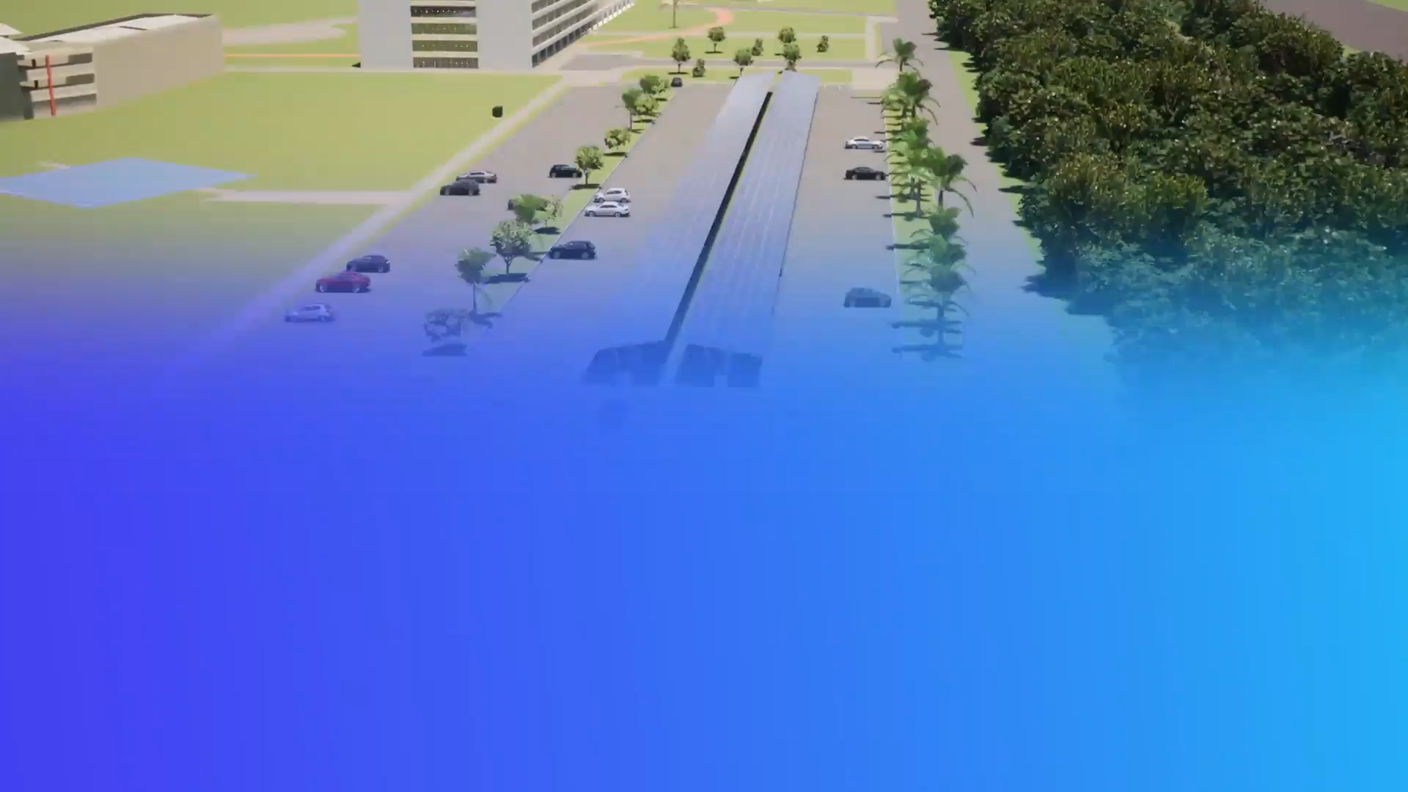
1. Avaliação do potencial de geração fotovoltaico nas edificações da USP – Campus da Cidade Universitária Armando de Salles Oliveira (CUASO)
Júlio Martinez Bolanos/Roberto Zilles

Slide 9
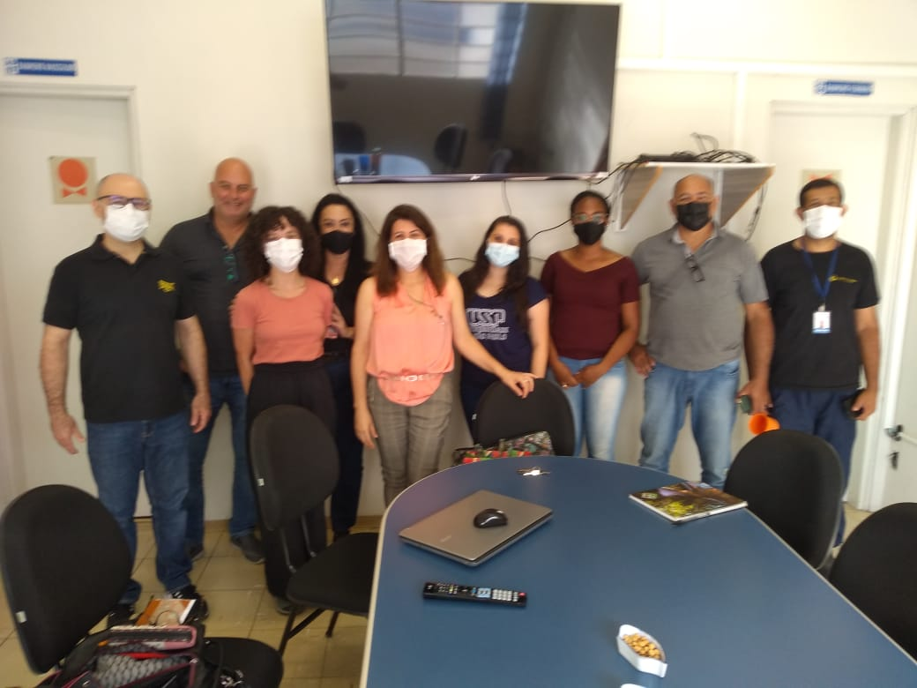

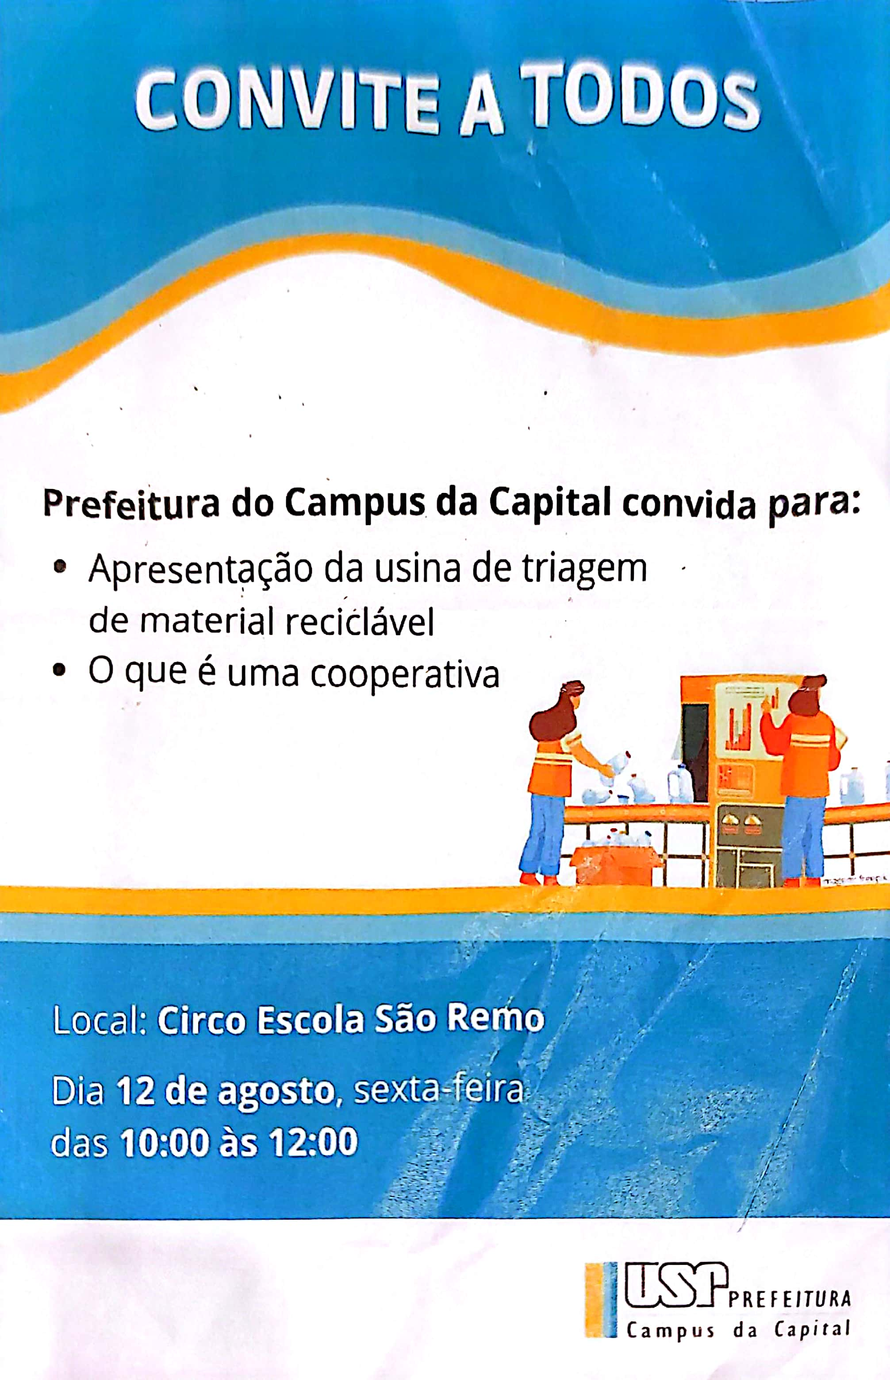
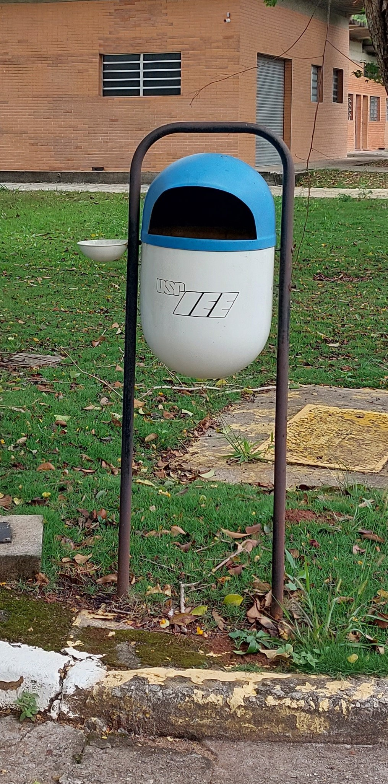
2. Os poderes na geografia dos resíduos e as mudanças climáticas: interfaces Red Lacre e USP
Luciana Ziglio/Tércio Ambrizzi
Escola de Engenharia de Lorena- EEL/USP – Visita e cooperação científica
Publicação de capítulo denominado América Latina: Experiências de Coleta Seletiva. Organização de livro.
DOI 10.5151/97865555024111
Participação em Projeto Cooperativa - Comunidade São Remo -Pref. Campus Capital
IEE/USP – Elaboração- Projeto inicial de Coleta Seletiva e cálculo de emissões de gases de efeito estufa

Slide 10
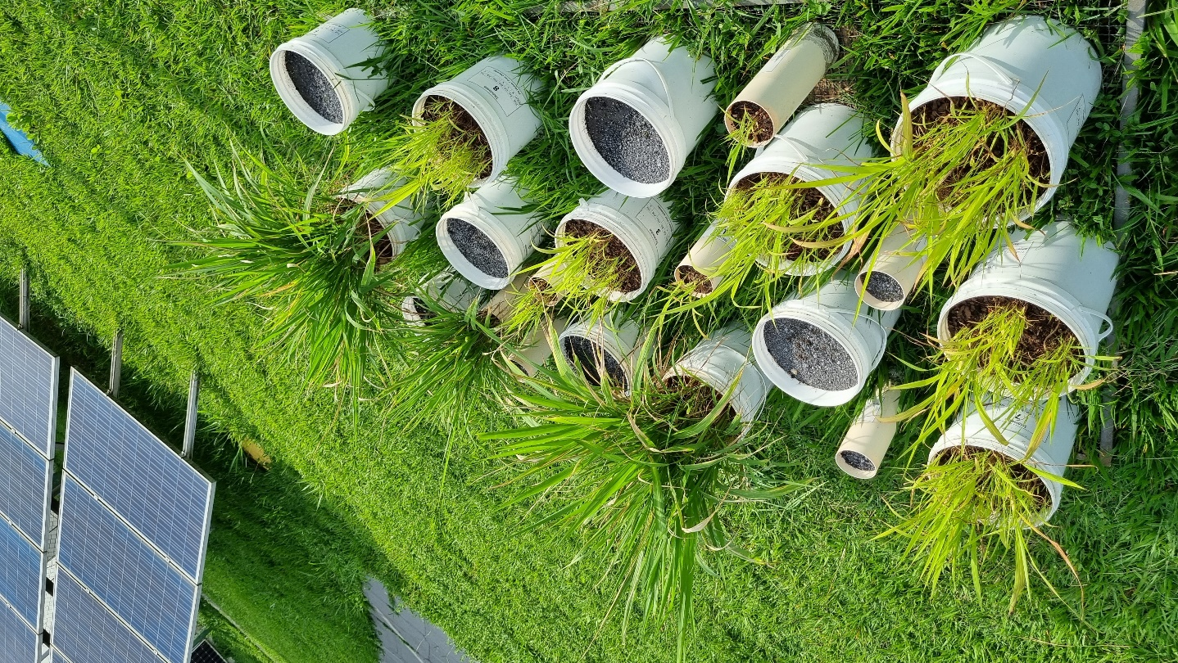
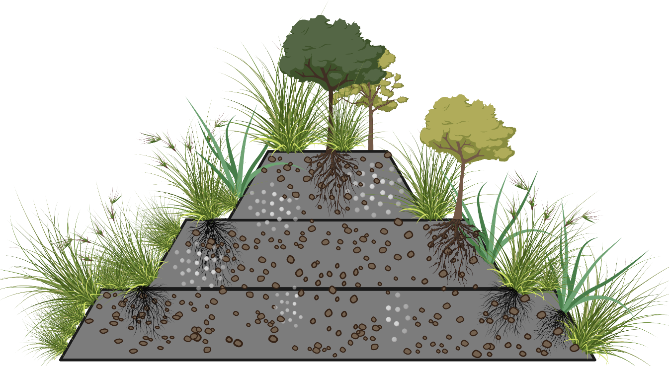
3. Estratégia para captura de CO2 associada à recuperação de áreas degradadas da mineração
Jéssica Weiler/Colombo Tassinari
CO₂
CO₂
Condução do experimento no Instituo de Energia e Ambiente/USP:
fotossíntese
matéria orgânica
carbonatação mineral
Vegetação
Tecnossolo: rejeitos de mineração + condicionadores

Slide 11

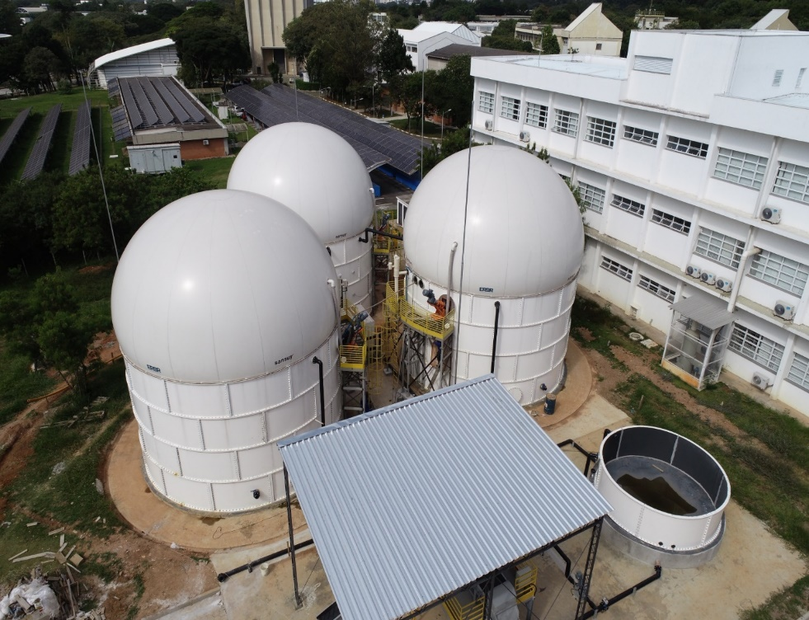
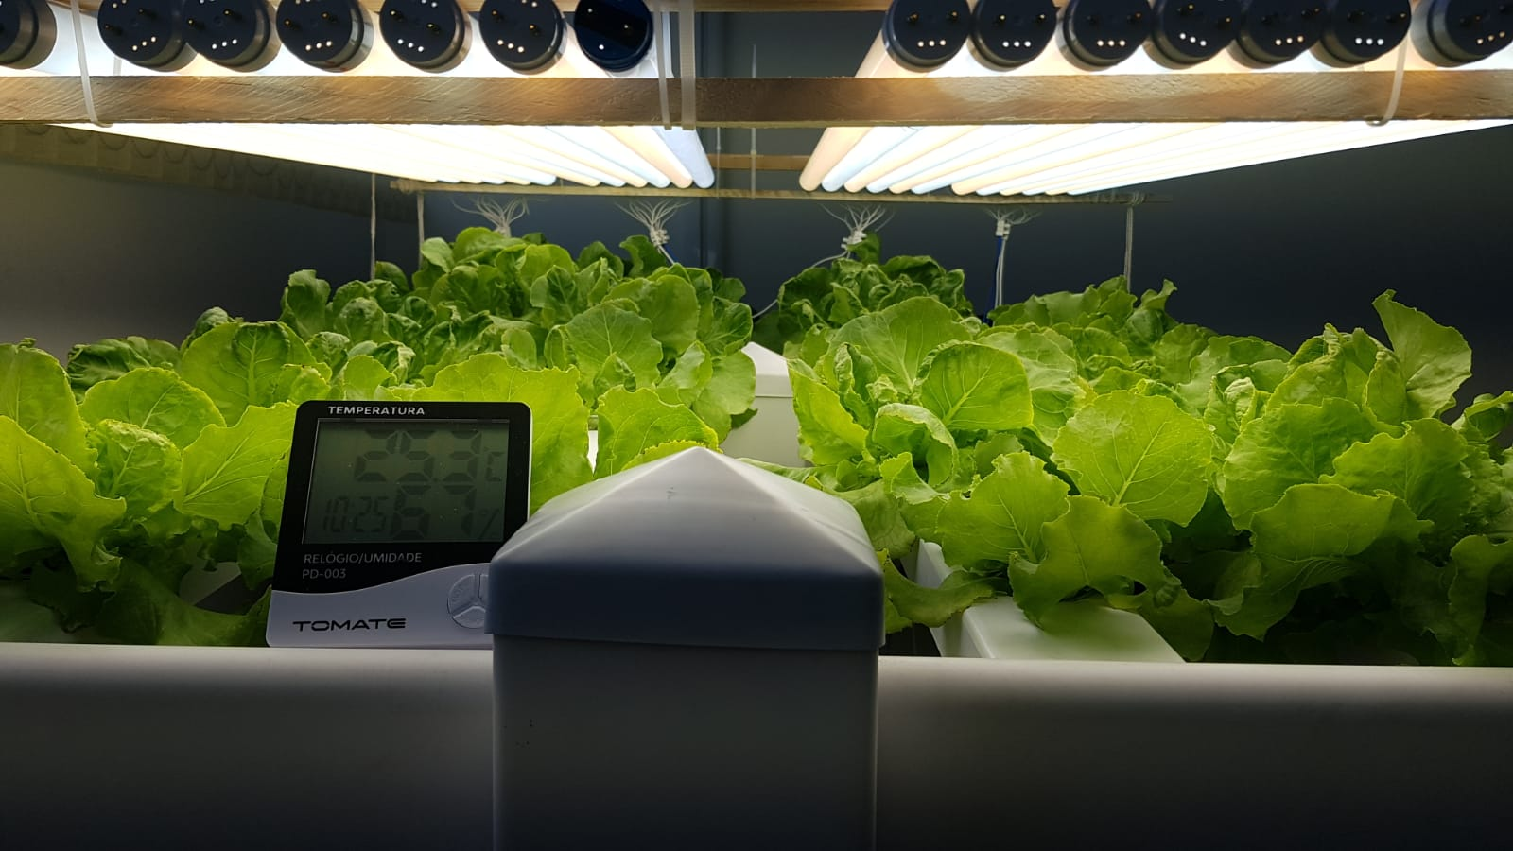


4. Otimização da produção de biogás de resíduos sólidos e resíduos de poda em unidade experimental de produção de biogás no CUASO
Priscila Camiloti/Ildo Luis Sauer
Principais ações do projeto e sua importância para cadeia do biogás: atuação do programa USPSusten na Usina de Produção de Bioenergia e Biofertilizantes com resíduos orgânicos:
Inserção de fontes renováveis de energia e tratamento dos resíduos orgânicos no Campus
  - 361 toneladas de resíduos já processados,
  - 50 MWh produzidos;
  - Potencial de processar 20 t/dia de resíduos;
Demonstração do conceito de pacote tecnológico integrado em escala industrial de serviços ambientais e energéticos replicável em cidades.
- Demonstração da viabilidade técnico e econômica;
- Desafios e barreiras tecnológicas
Material voltado para
licenciamento ambiental;
- Elaboração de As Built e procedimentos
Padronização de procedimentos e formação de recursos humanos
- Aprovação de projeto na chamada MCTI/CNPq/CT-
AGRO no 32/2022;
- Sistemas de hidroponia;
Cultivo em hortas
nas áreas adjacentes.
Estudos de adequação e uso de digestato como biofertilizante

Slide 12
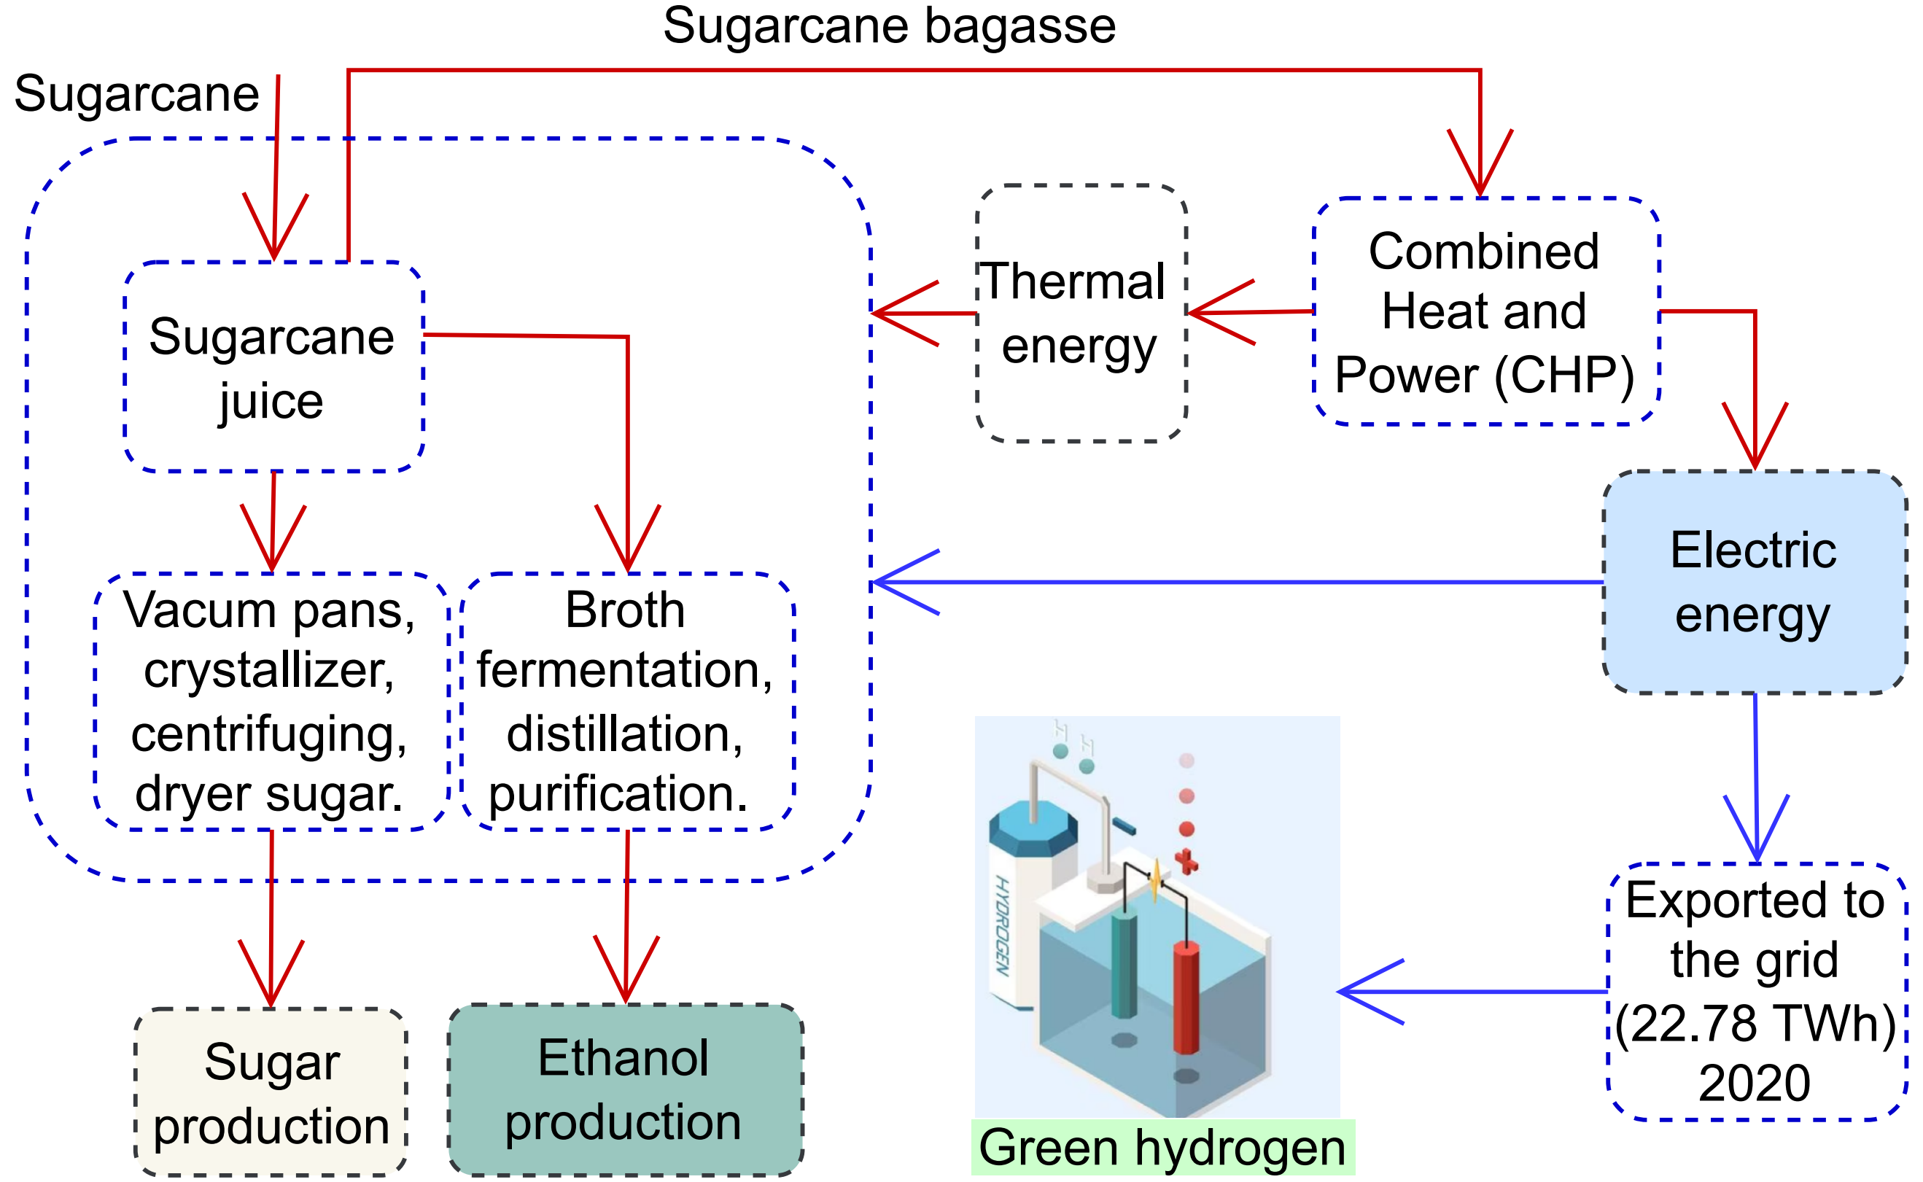
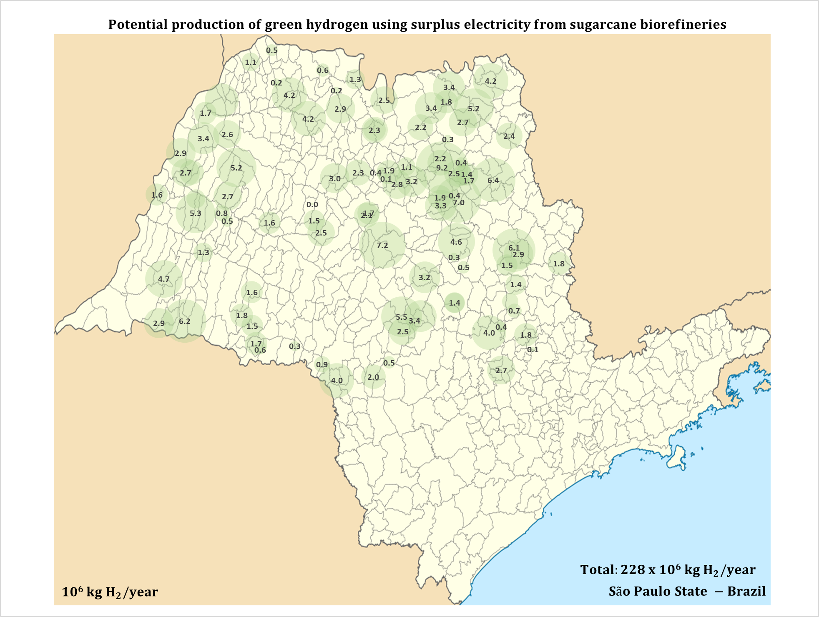
5. Potencial técnico de produção de hidrogênio verde a partir de etanol nas usinas sucroenergéticas no Brasil
Beethoven Narváez-romo/Julio Meneghini
São Paulo State (SP) → 50% of the total surplus electricity.
Figure 1. Schematic representation of the green hydrogen production (by electrolysis) using the surplus electricity from sugarcane biorefineries
Table 1. Technical potential production of green hydrogen using surplus electricity from sugarcane biorefineries in Brazil
YEAR | TOTAL ELECTRICITY SURPLUS, TWh | ELECTRICITY SURPLUS / TOTAL ELECTRICITY, % | GREEN HYDROGEN, MILLION TONS /YEAR
2018 | 21.58 | 3.6 | 0.54
2019 | 22.56 | 3.6 | 0.56
2020 | 22.78 | 3.7 | 0.57
2021 | 20.22 | 3.1 | 0.51
228 x 10⁶ kg of hydrogen per year - São Paulo State
Figure 2. Technical potential production of green hydrogen using surplus electricity from sugarcane biorefineries in São Paulo State

Slide 13
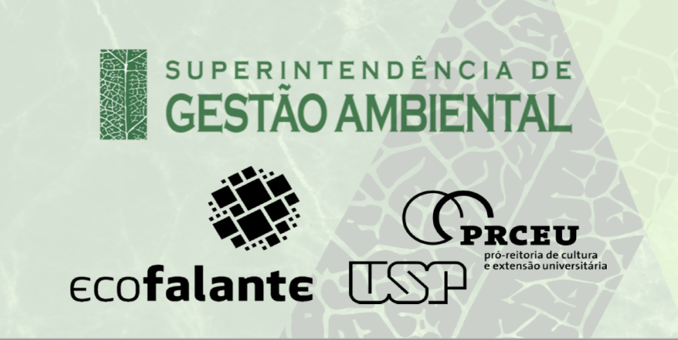
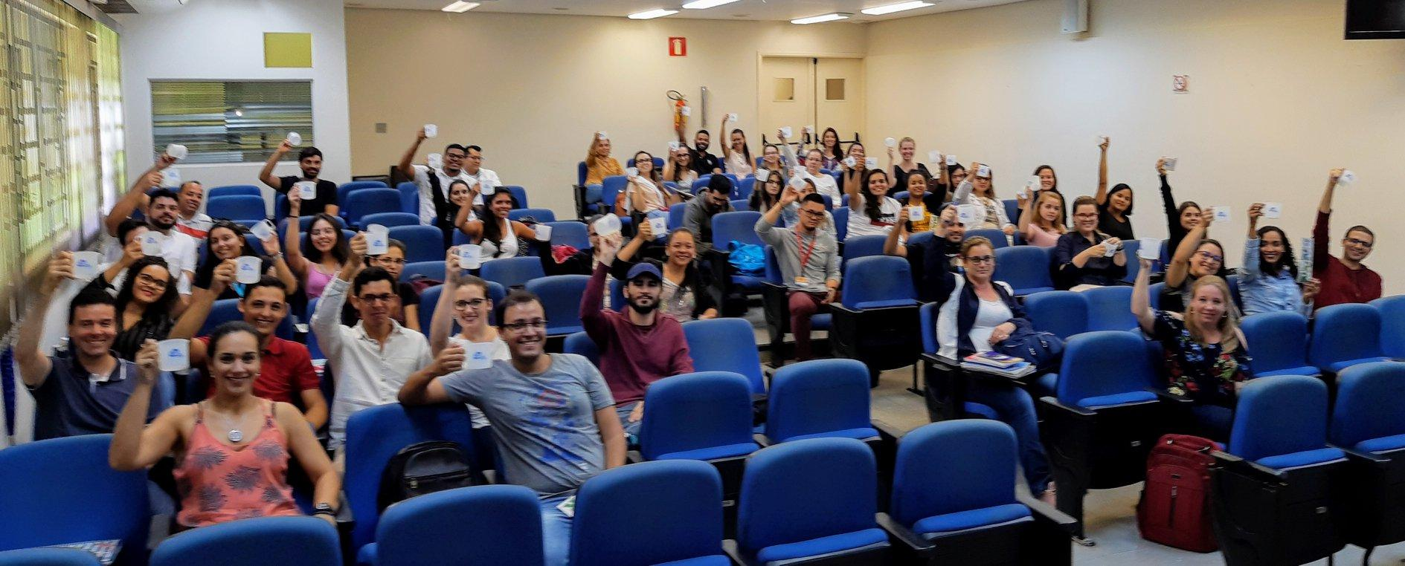



PROCESSO EDUCATIVO CONTINUADO
Difusão de conhecimentos para a sociedade: cinema, debates, webinários e atividades educativas para a reflexão sobre os Objetivos de Desenvolvimento Sustentável.
Iniciativas que visam minimizar o desperdício de pláticos de uso único

Slide 14
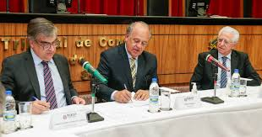
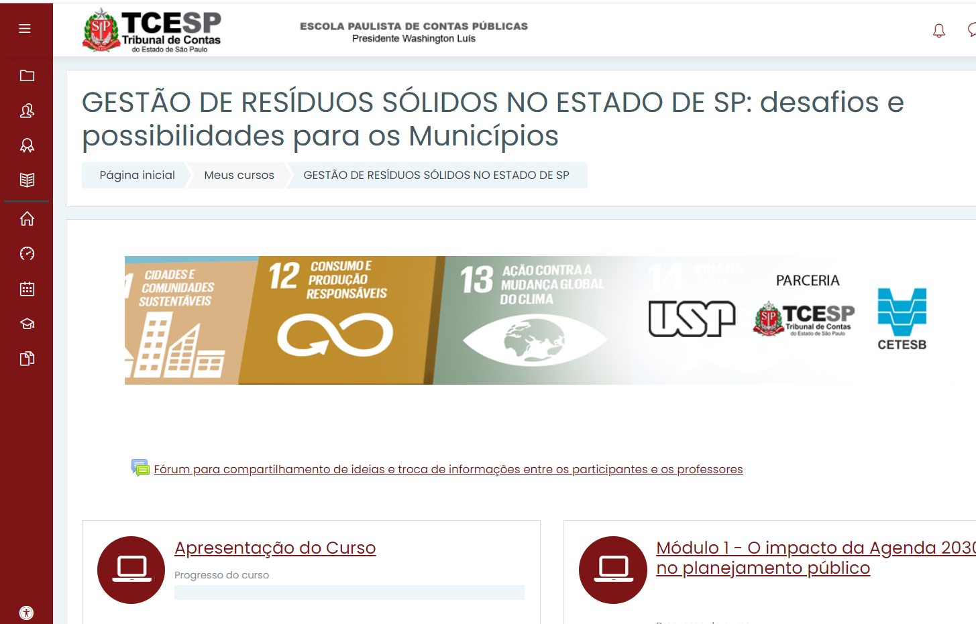
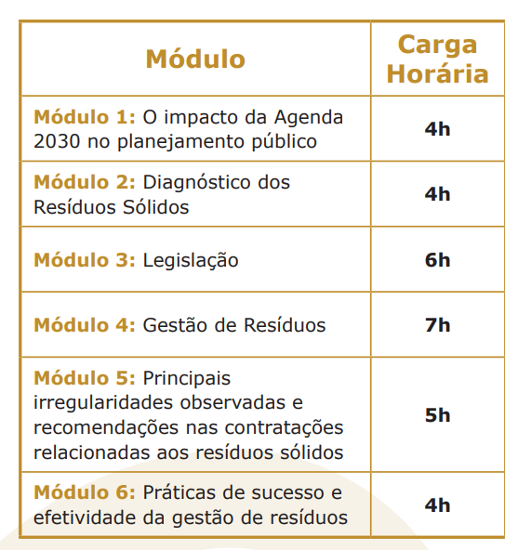
COOPERAÇÃO
Processo Educativo Continuado
2021-2022: 600 vagas com mais de 3 mil inscritos
2023 em andamento novas vagas

Slide 15
COOPERAÇÃO
Combate à Pobreza Menstrual
Capacitação de 100 mulheres em condição de vulnerabilidade no município de Piracicaba
Capacitação de 50 estudantes em escola pública em Piracicaba
O projeto agora será realizado em outro campus da USP (Comunidade São Remo, no entorno do CUASO)

Slide 16
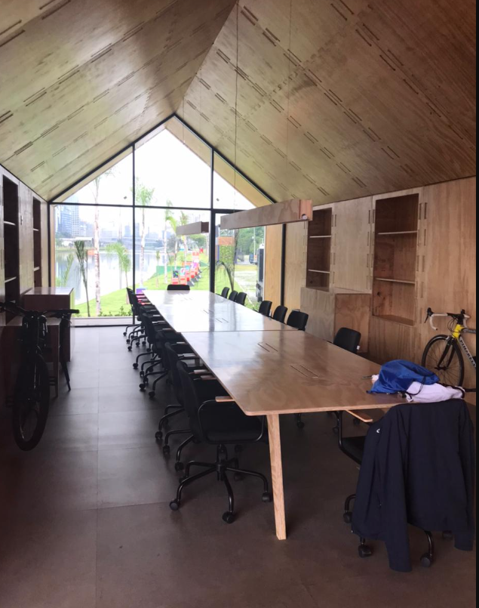
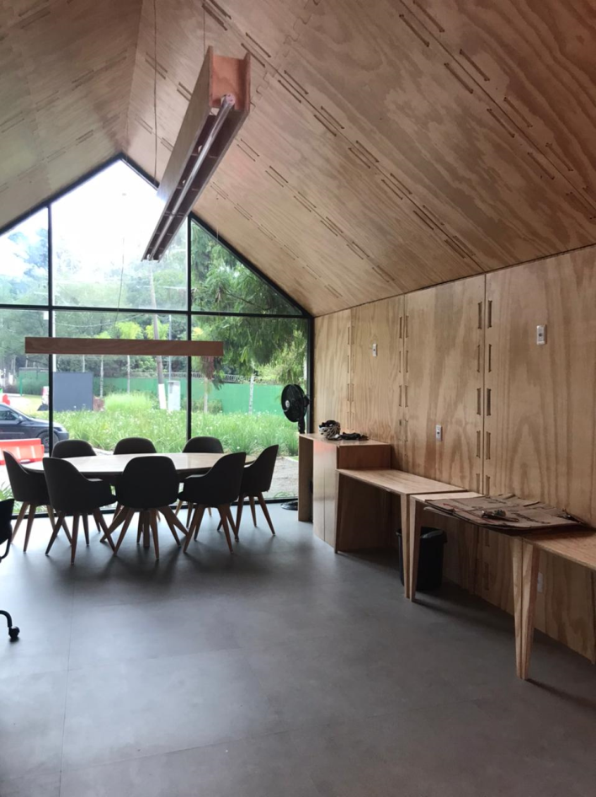
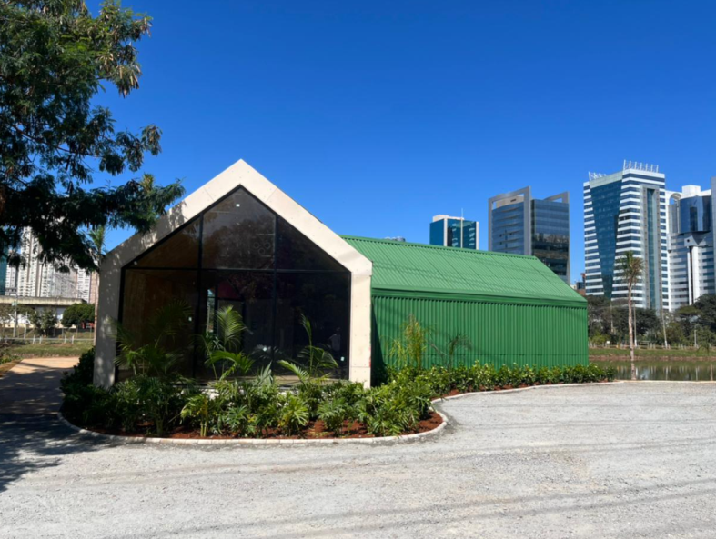
COOPERAÇÃO
Educação Ambiental: SGA & Concessionário do Parque
Casa Conectada – Parque Bruno Covas

Slide 17
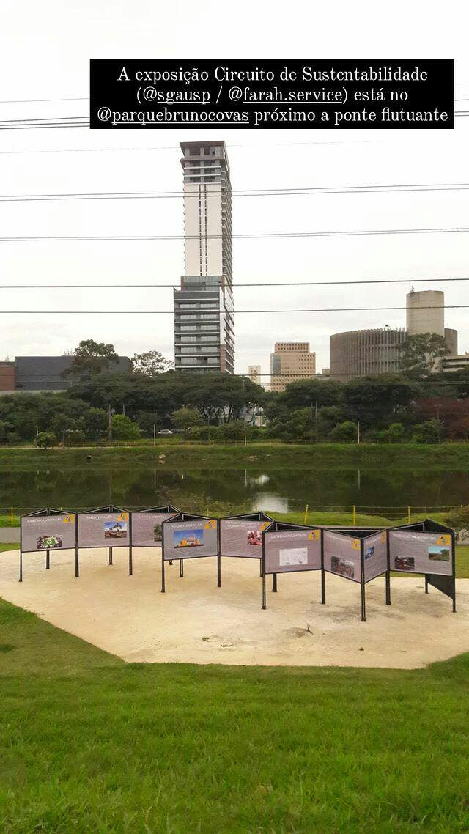
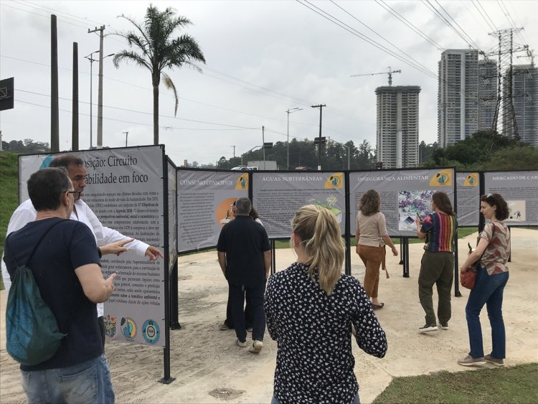
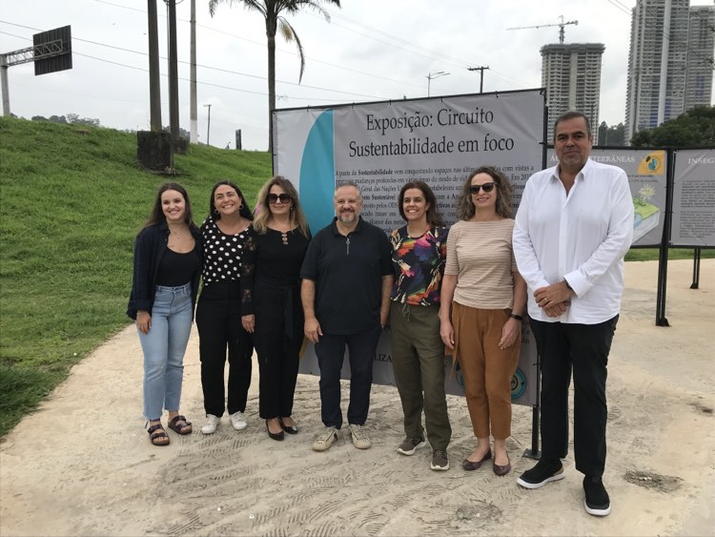
EXPOSIÇÃO DOS PROJETOS USP SUSTEN
Circuito em Foco – Parque Bruno Covas

Slide 18
Seleção
USP EM EVENTOS INTERNACIONAIS
1. NYC: Abertura da Assembleia Geral da ONUara ConservaçãoFlora de São Paulo
2. Egito: COP Mudanças Climáticas
3. NYC: Conferência da Água na ONU
4. México: Conferência Mundial da ISCN (International Sustainable Campuses Network)

Slide 19
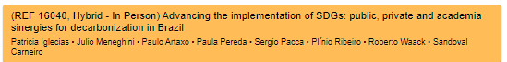
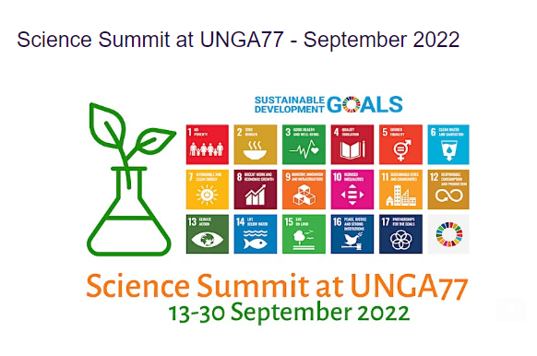
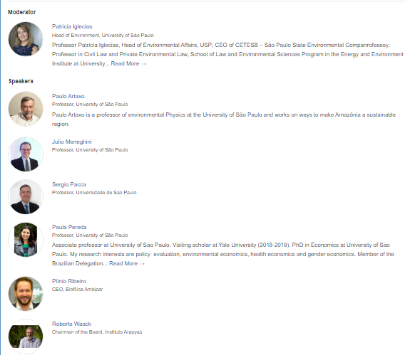
1. ONU
2022 Assembleia Geral (EVENTO DIRIGIDO PELA USP)

Slide 20
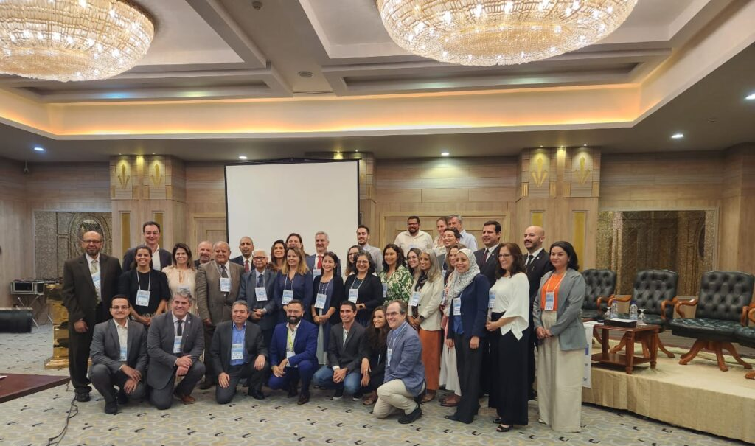
2. COP MUDANÇAS CLIMÁTICAS
Egito - 2022
Advancing Corporate Decarbonization: public and private and synergies and future regulatory frameworks (EVENTO DIRIGIDO PELA USP COM TODAS AS UNIVERSIDADES PÚBLICAS PAULISTAS, UNIVERSIDADES EGÍPCIAS E SETOR PRIVADO)

Slide 21
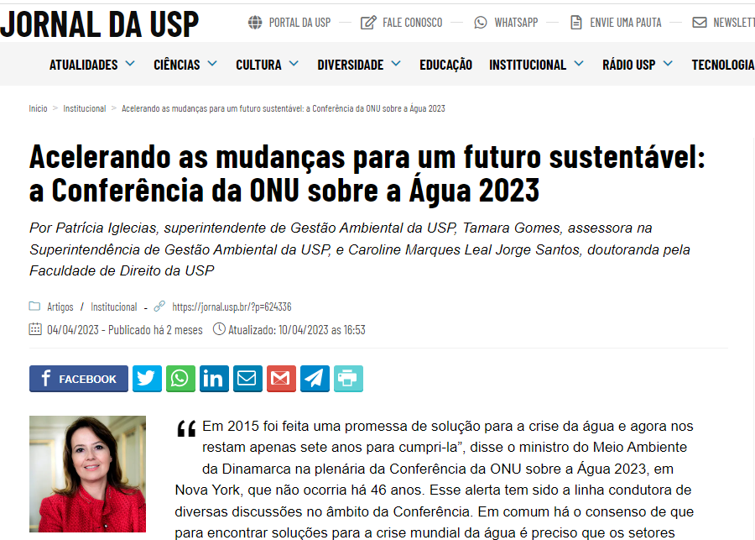
3. ONU
2023 Water Conference

Slide 22
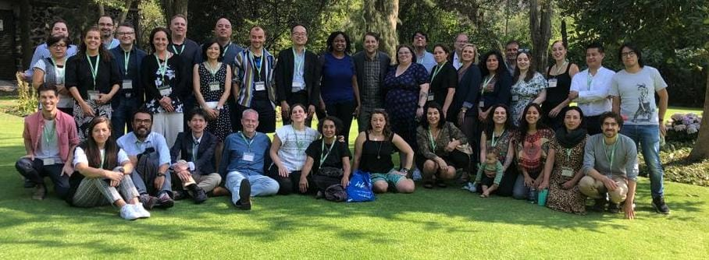
4. REDE
INTERNATIONAL SUSTAINABLE CAMPUS NETWORK
ISCN 2023
16th Annual Conference da International Sustainable Campus Network (ISCN)
Universidade Nacional Autonoma do México (UNAM), Cidade do México

Slide 23
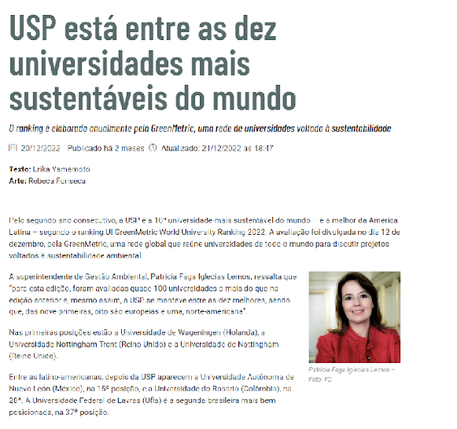
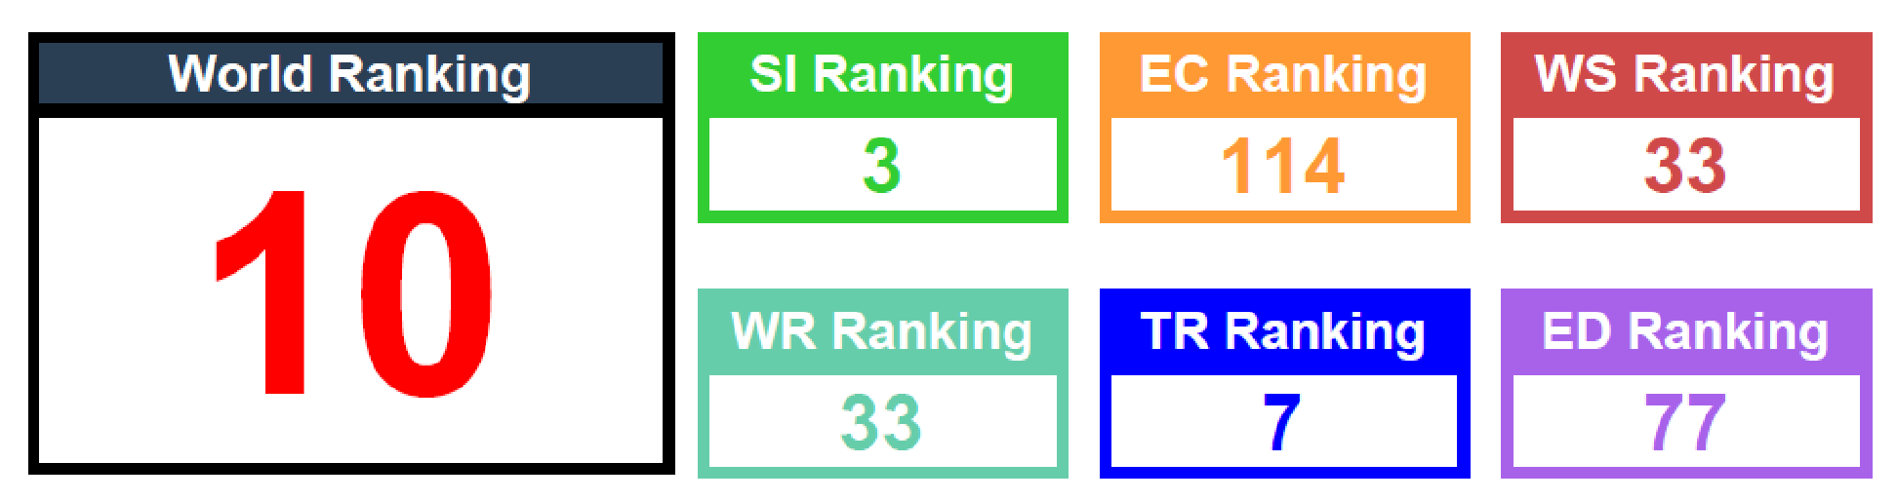
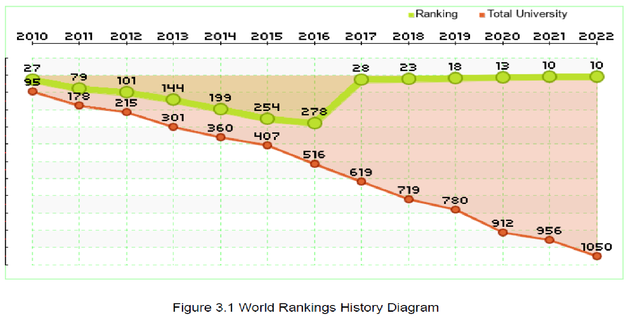
RANKING
GreenMetric 2022

Slide 24

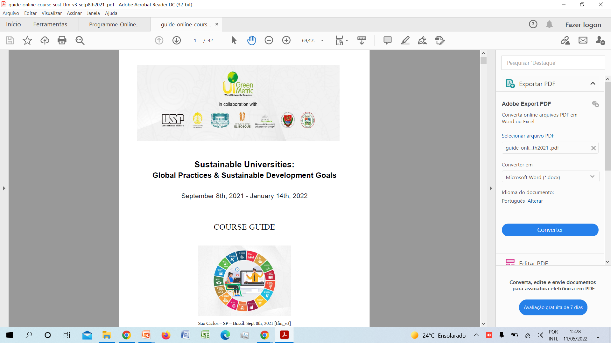
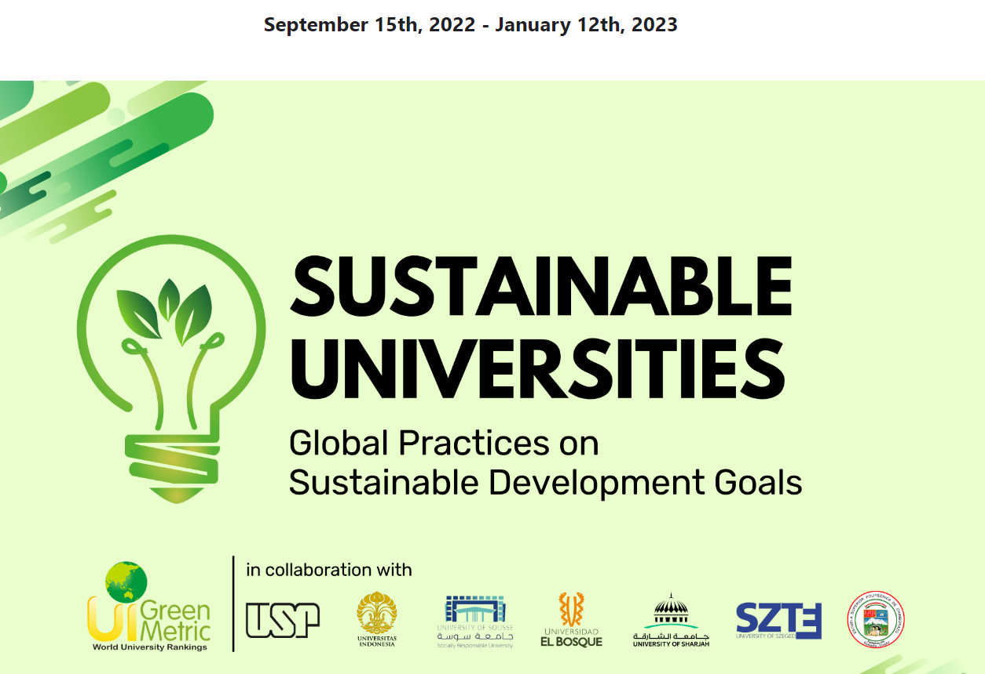
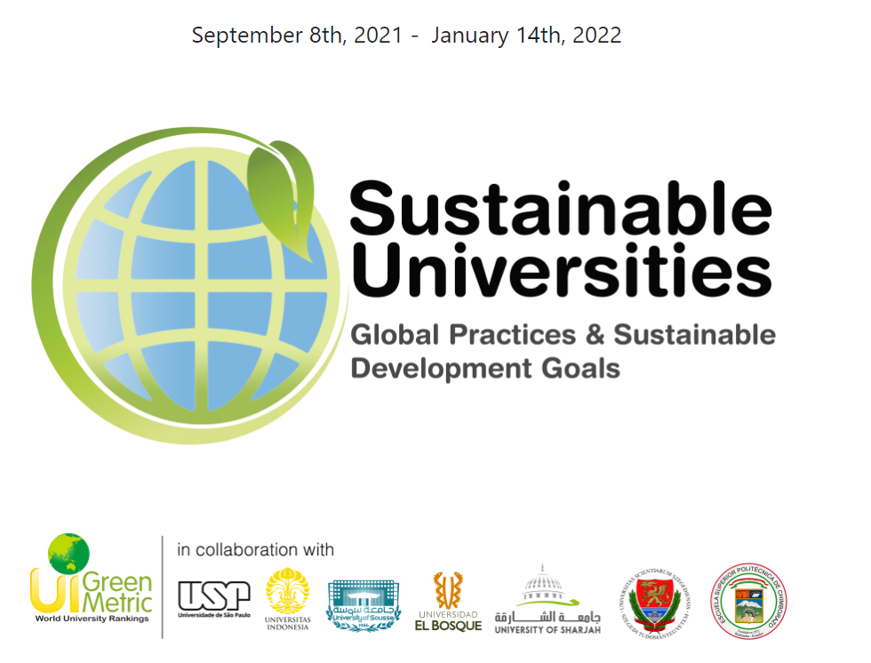
DISCIPLINA DE ENSINO A DISTÂNCIA GRENNMETRIC
Para alunos de graduação de 6 países
Oferece aos alunos uma compreensão dos principais desafios e caminhos para o desenvolvimento sustentável no Brasil Colômbia, Equador, Hungria, Indonésia, Tunísia e Emirados Árabes Unidos
2022
2023
2021
https://cursosextensao.usp.br/course/view.php?id=3210

Slide 25
Seleção
EDITAL SGA/2023
Projetos Aprovados
UNIDADE | TÍTULO
MZUSP | Monitoramento de energia e retrofit para o Museu de Zoologia da USP
IB | Monitoramento do retrofit a ser realizado no sistema de ar-condicionado do prédio didático do IB e diagnóstico energético dos prédios do IB
PUSP-BAURU | Eficiência energética por meio da minimização de perdas de água potável no campus da USP de Bauru: da tecnologia à educação
ESALQ E HU-USP | Dignidade menstrual e ecofeminismo para comunidades vulneráveis/jovens estudantes: gestão de resíduos sólidos e combate à pobreza menstrual por meio da educação ambiental e democratização de tecnologias
FAU | O aproveitamento da luz natural e o uso consciente da iluminação artificial no edifício Vilanova Artigas, FAU-USP
PUSP-SC | Sistema Integrado de Monitoramento e Gestão da Energia Elétrica do Campus USP de São Carlos
PUSP-LQ | Energia limpa em espaços de bem-estar: integrações para a sustentabilidade sociambiental do campus USP "Luiz de Queiroz"
IEE | Conscientização dos usuários no uso de energia e retrofit do edifício F do Instituto de Energia e Ambiente

Slide 26
OBRIGADA
Professora Patrícia Iglecias
patricia.iglecias@usp.br

